Slide 1
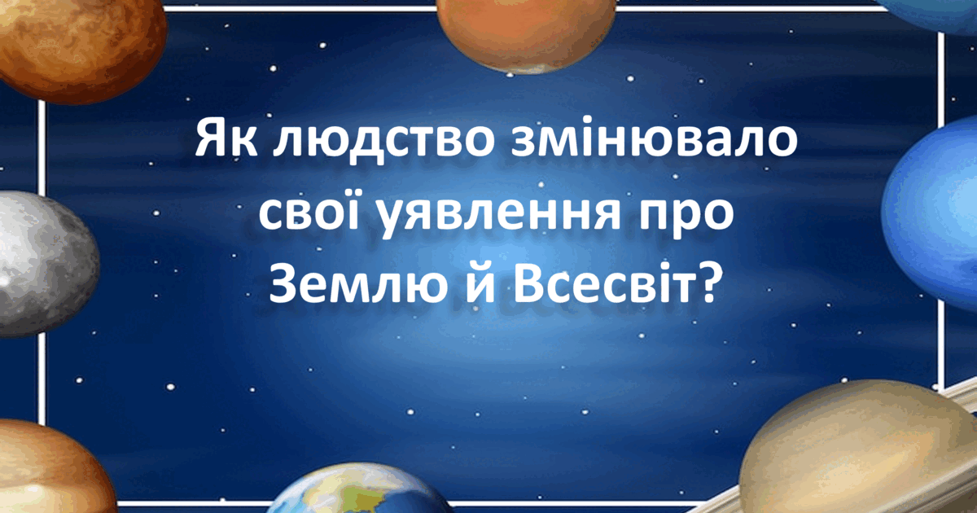

Slide 2
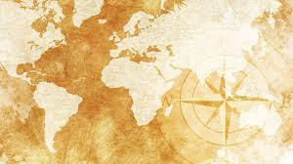
Нам зараз достеменно відомо,
що Земля постійно рухається
і має не круглу, а кулясту форму.
Однак, щоб переконатися в цьому,
потрібні були тисячоліття.

Slide 3
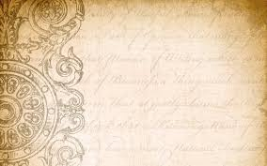
Близько 5 тисяч років тому на берегах річок
Тигр і Єфрат у Міжріччі (Месопотамії),
Стародавньому Вавилоні, зародилася
астрономія – наука про зорі й інші небесні тіла.
Астрономи вивчали рух нічних «світил», щоб
використовувати їх для практичних потреб і
розрахунків часу.
До того ж вони були переконані, що Земля пласка
й зусібіч оточена океаном.
Мореплавці навіть боялися плавати надто далеко,
щоб не впасти з краю Землі.

Slide 4
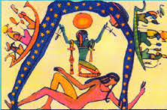
Стародавній Єгипет
Всесвіт – велика долина,
в центрі якої міститься Єгипет,
а небо – то залізний дах, до
якого прикріплені зорі.
По небосхилу зі сходу на захід
плаває корабель бога Сонця (Ра).

Slide 5
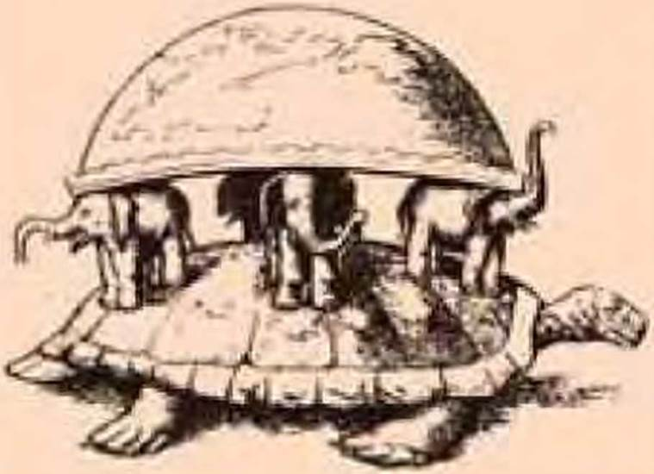
Стародавня Індія
Стародавні індійці казали, наша Земля лежить на спинах
трьох гігантських слонів, слони стоять на черепасі, яка
плаває в океані.
Дещо подібні погляди мали
індіанці Америки.
Лише замість слонів вони
уявляли плоску Землю на спинах
китів, які плавають просторами
океану.

Slide 6
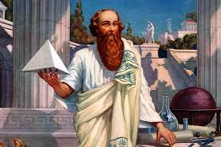
Стародавня Греція
Перші припущення про кулястість Землі
зробив давньогрецький учений Піфагор.
Свої погляди він обґрунтував,
спостерігаючи за поступовим
наближенням до берега і розширенням
горизонту з підйомом угору.

Slide 7
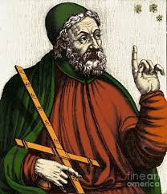
Давньогрецькі вчені вважали Землю центром Всесвіту.
У 2-му столітті до нашої ери астроном Клавдій Птолемей
запропонував свою модель світу, де навколо
Землі обертаються невеликі за розмірами
Сонце, планети, Місяць й інші небесні тіла.
Такі уявлення панували в науці понад 1500 років.

Slide 8
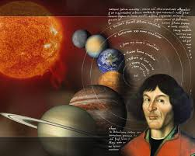
Середні віки
Початок наступного етапу дослідження Всесвіту пов'язують
з іменем польського вченого Миколая Коперника.
Після 30 років невпинної праці він довів думку,
що Земля і всі планети обертаються навколо
Сонця – центрального тіла Сонячної системи.

Slide 9
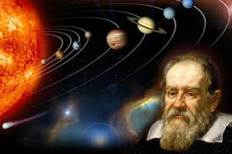
Його ідеї розвинув італієць Галілео Галілей.
Він один з перших застосував для вивчення
зоряного неба телескоп, відкрив чотири
супутники Юпітера, зорі Чумацького Шляху,
описав поверхню Марса.

Slide 10
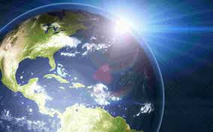
Дякую за увагу.

